Slide 1
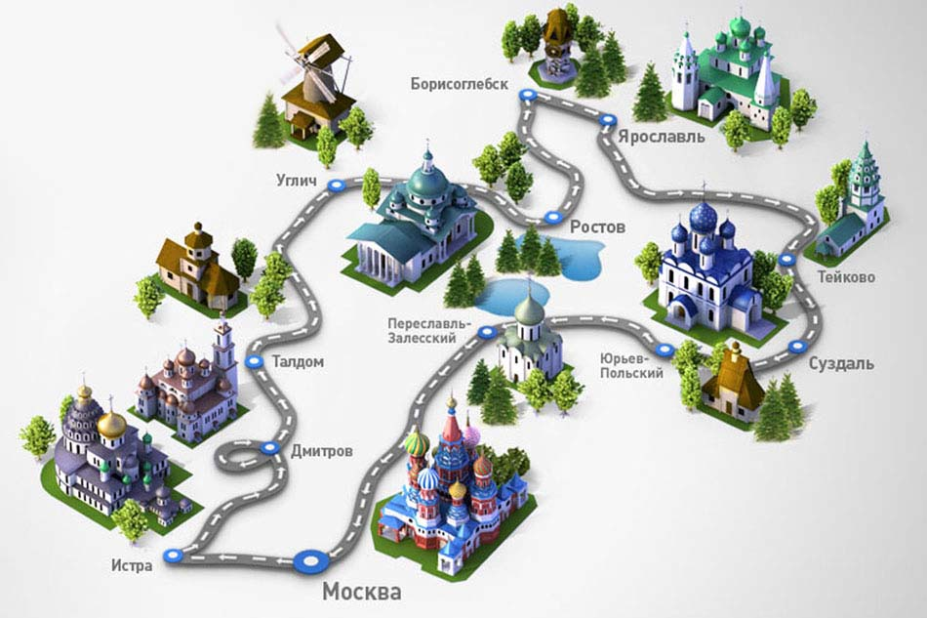
Плёс-Город золотого кольца

Slide 2
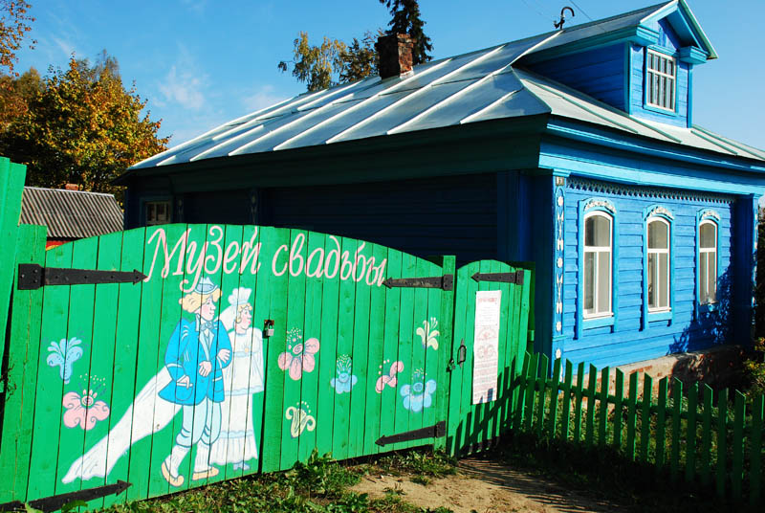
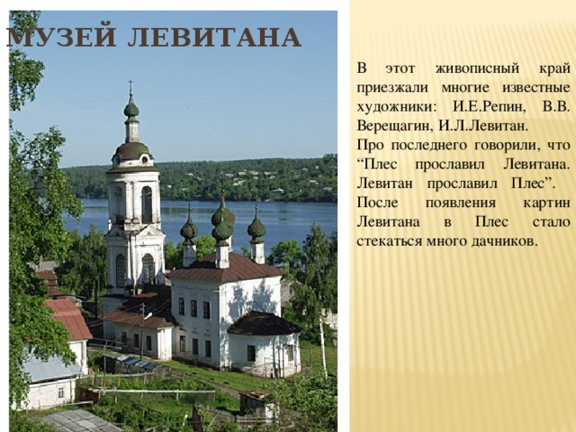
плёс
Основан в 1410 году Юрием Долгоруким.
Плёс получил своё название от речного плёса , то есть широкой части реки между двумя изгибами.
Плёс это город художников.
Музей свадьбы расположился в доме богатого аптекаря, когда-то проживавшего в Плёсе. Он был одним из тех, кто устроил для своих дочерей громкое бракосочетание. Благодаря этому месту и особым свадебным традициям городок стал примечателен ещё и тем, что многие окрестные жители именно здесь устраивают свадьбы.

Slide 3
Спасибо за внимание!

